Slide 1
การพัฒนาทักษะการสื่อสารที่จำเป็นเพื่อการแสดงออก
การสื่อสารด้วยวาจาที่มีประสิทธิภาพ-เข้าใจเจตนาของผู้ฟัง
รองศาสตราจารย์ ดร.พิสุทธิ์ ขุมทรัพย์, AIT
ศาสตราจารย์ ดร.อรรถกร เก่งพล, มจพ.

Slide 2
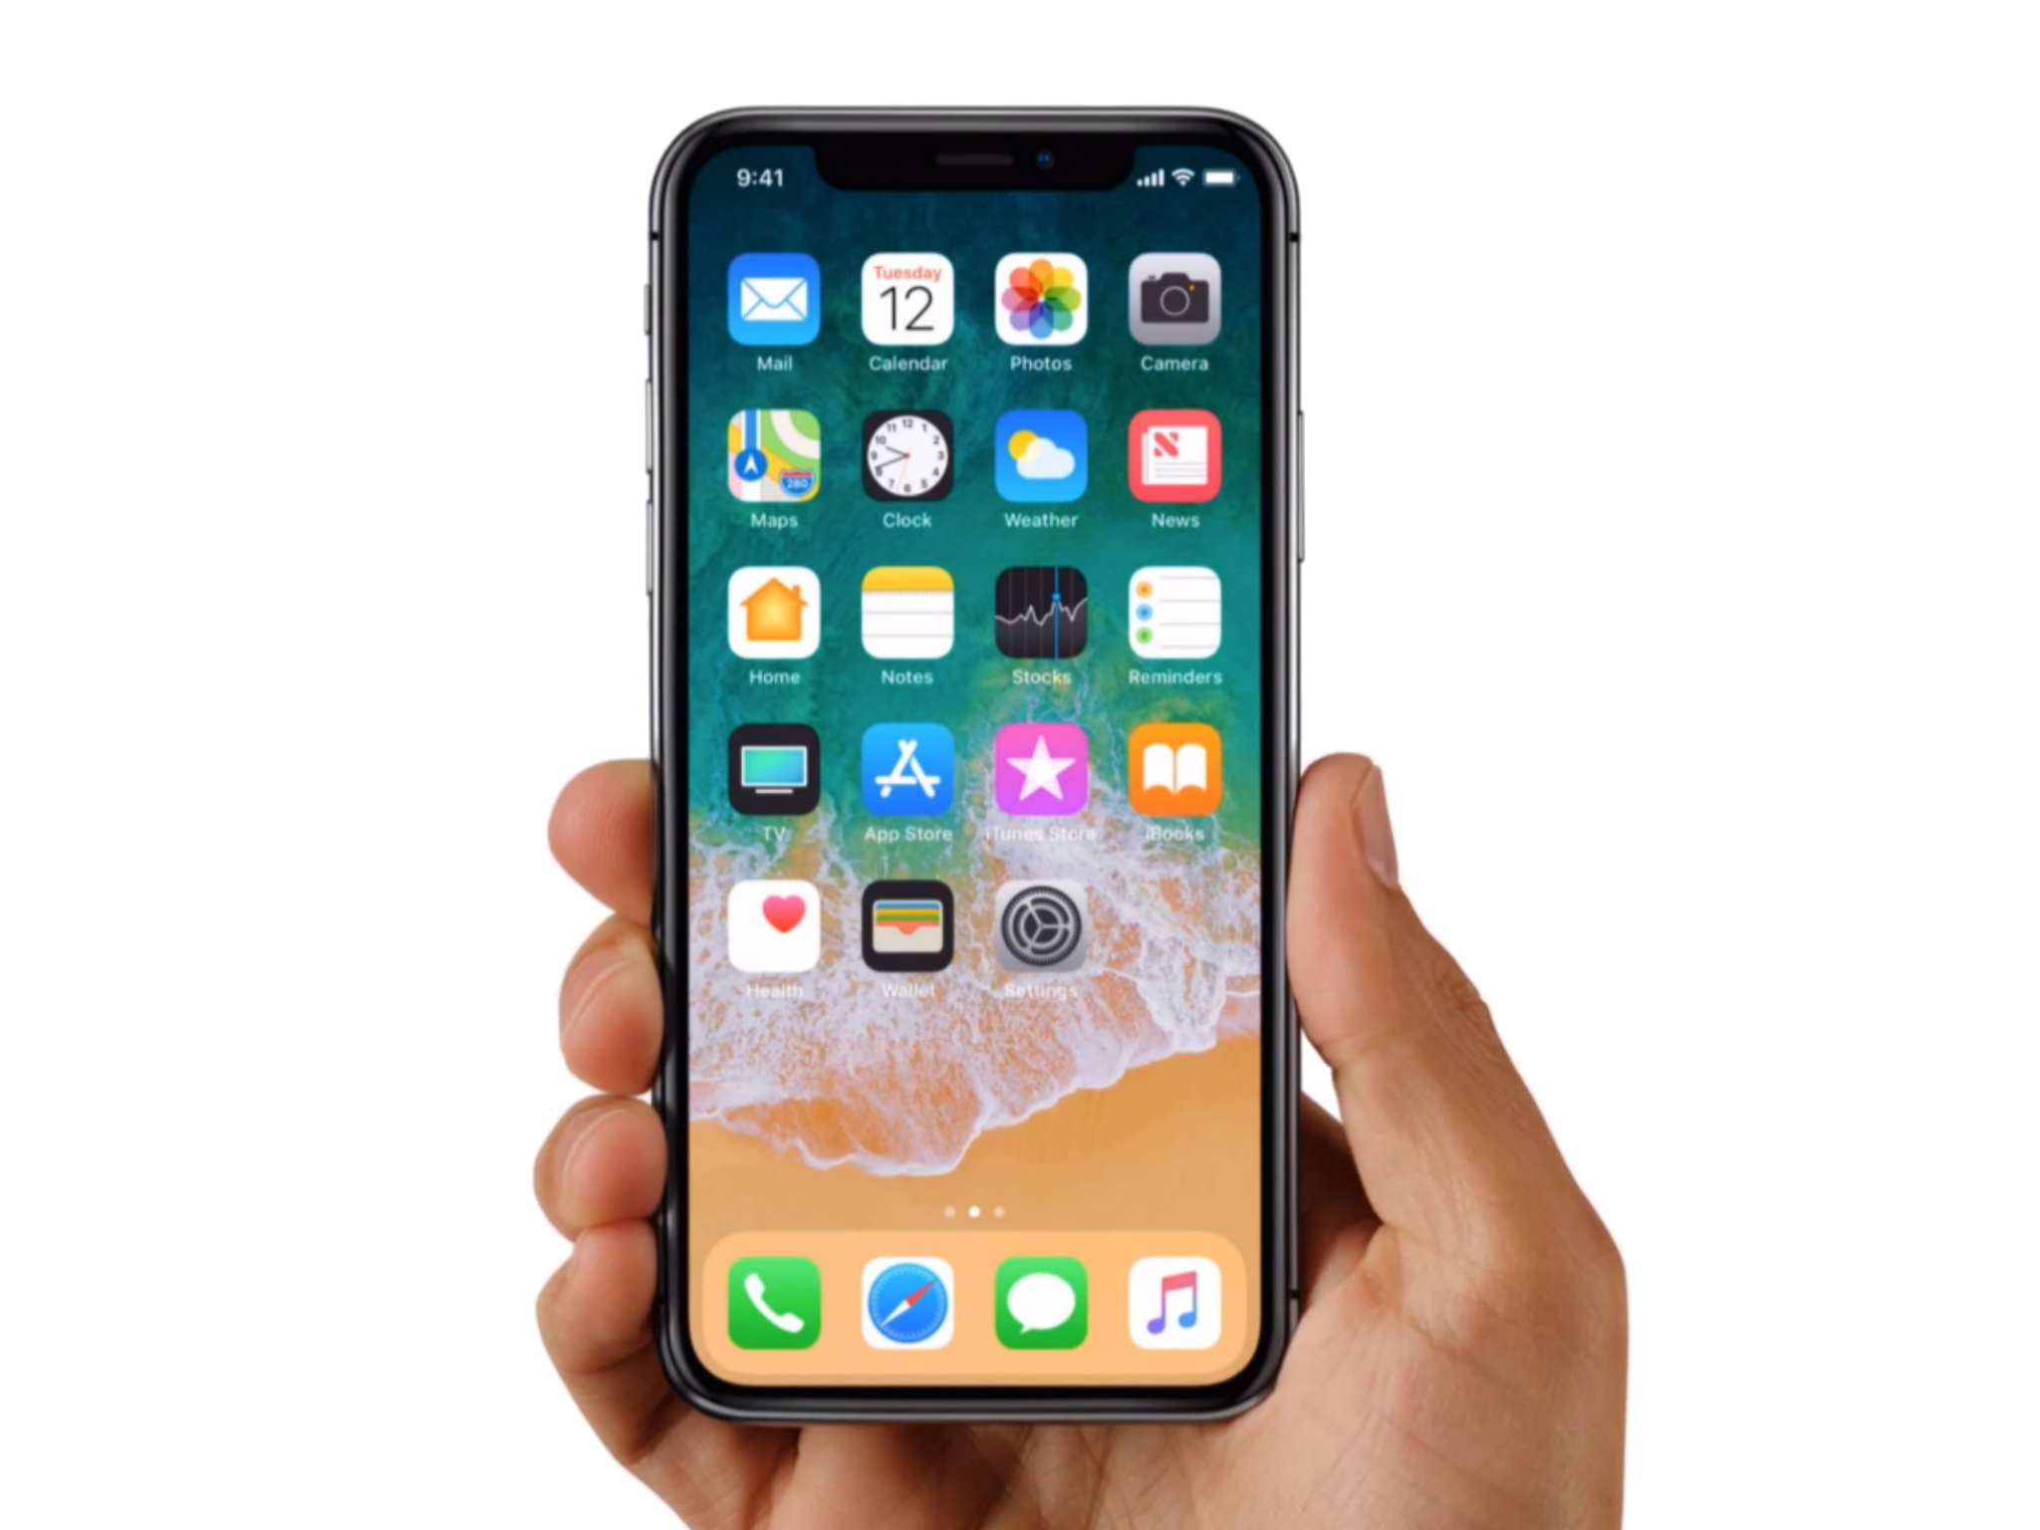
https://kahoot.it/
2/24

Slide 3
การสื่อสารคืออะไร ?
การแลกเปลี่ยนข้อมูล
3/24

Slide 4
ข้อความ
4/24

Slide 5
สร้างความคิด
มีความลึกซึ้ง
ควรค่าแก่การแบ่งปันกับผู้ฟัง
สิ่งที่สามารถเปลี่ยนแปลงวิธีมองของผู้อื่น
Anderson, C. TED Talks: The Official TED Guide to Public Speaking, Headline Publishing Group, 2016
5/24

Slide 6
จะสร้างความคิดใหม่ให้ผู้ฟังเข้าใจได้อย่างไร ?
ทำเป็นการเดินทาง
ผ่านการเชื่อมต่อแนวคิดหลักของแต่ละประเด็น และเชื่อมต่อกันอย่างเป็นลำดับ
Anderson, C. TED Talks: The Official TED Guide to Public Speaking, Headline Publishing Group, 2016
6/24

Slide 7
รูปแบบ
เรื่องที่ 1
เรื่องที่ 3
เรื่องที่ 2
โครงร่างเรื่องราว
เริ่ม
จบ
7/24

Slide 8
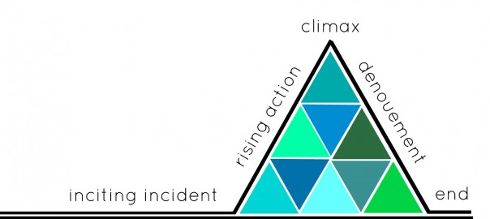
http://vancouvermanuscriptintensive.com/writers-q-and-as-identifying-the-narrative-through-line/
8/24

Slide 9
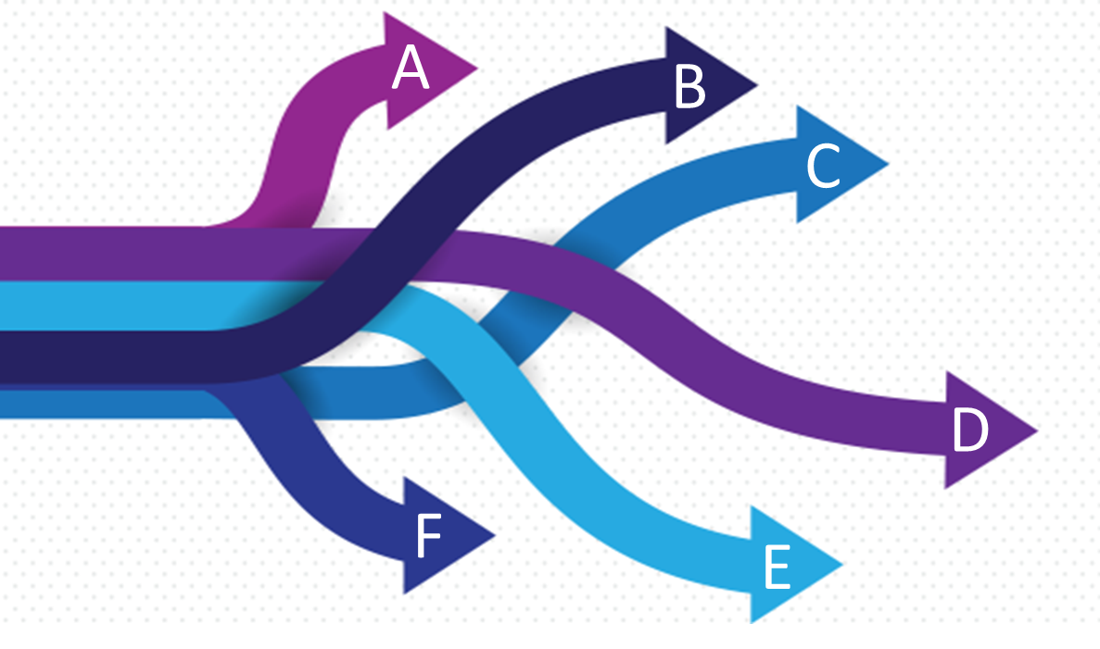
9/24

Slide 10
A
B
C
กำหนดประเด็นหลัก
D
Skeleton
F
E
10/24

Slide 11
กำหนดประเด็นหลัก (THROUGHLINE)
รูปแบบ
โครงร่าง
เริ่ม
จบ
11/24

Slide 12
กำหนดประเด็นหลัก (THROUGHLINE)
รูปแบบ
โครงร่าง
จบ
เริ่ม
12/24

Slide 13
กำหนดประเด็นหลัก (THROUGHLINE)
รูปแบบ
โครงร่าง
เริ่ม
จบ
13/24

Slide 14
ตัวอย่างของประเด็นหลัก (THROUGHLINE)
เราต้องการแบ่งปันประสบการณ์บางอย่างที่ได้รับระหว่างการเดินทางไปเคปทาวน์เมื่อไม่นานมานี้ และมีประเด็นเรื่องราวในระหว่างการเดินทาง...
ในการเดินทางไปเคปทาวน์เมื่อเร็ว ๆ นี้เราได้เรียนรู้สิ่งใหม่เกี่ยวกับคนแปลกหน้า ทั้งที่ไว้ใจได้และไว้ใจไม่ได้ ซึ่งสามารถอธิบายประเด็นที่แตกต่างกันของทั้งสองกรณีให้เธอฟังได้...
Anderson, C. TED Talks: The Official TED Guide to Public Speaking, Headline Publishing Group, 2016
14/24

Slide 15
ตัวอย่างของประเด็นหลักที่ดี (THROUGHLINE)
มีหลากหลายทางเลือก
ไม่ควรปิดบังจุดอ่อน
แสดงออกด้วยภาษากายที่คล้ายคลึงที่สุด
บอกเล่าเรื่องราวภายในเวลา 18 นาที ตั้งแต่ต้นจนจบตั้งแต่เกิดความวุ่นวายจนถึงสามารถอยู่ในความสงบได้
วิดีโอออนไลน์สามารถทำให้เป็นที่สนใจและเรียนรู้ได้อย่างเข้าใจ
Anderson, C. TED Talks: The Official TED Guide to Public Speaking, Headline Publishing Group, 2016
15/24

Slide 16
สิ่งที่ควรคำนึงถึงสำหรับการตั้งประเด็นสำคัญ
โครงร่างที่จะออกแบบเพื่อให้เกิดการประหลาดใจของผู้ฟัง
รายละเอียดการเดินทางโดยสังเขปที่พอจะบอกเป็นนัยแก่ผู้ฟัง
มีคำไม่เกิน 15 คำ
ไม่สามารถคาดเดาได้มากเกินไป
ผู้ฟัง
เป็นใคร?
มีความรู้มากน้อยแค่ไหน?
ความคาดหวังของพวกเขาคืออะไร?
Anderson, C. TED Talks: The Official TED Guide to Public Speaking, Headline Publishing Group, 2016
16/24

Slide 17
จัดโครงสร้างการนำเสนอของคุณ
บทนำ
แรงจูงใจ
ประเด็นหลัก
ผลกระทบในทางปฏิบัติ
บทสรุป
Anderson, C. TED Talks: The Official TED Guide to Public Speaking, Headline Publishing Group, 2016
17/24

Slide 18
แนะนำตัว
พูดคุย 5 นาทีเพื่อแนะนำตัวเอง
18/24

Slide 19
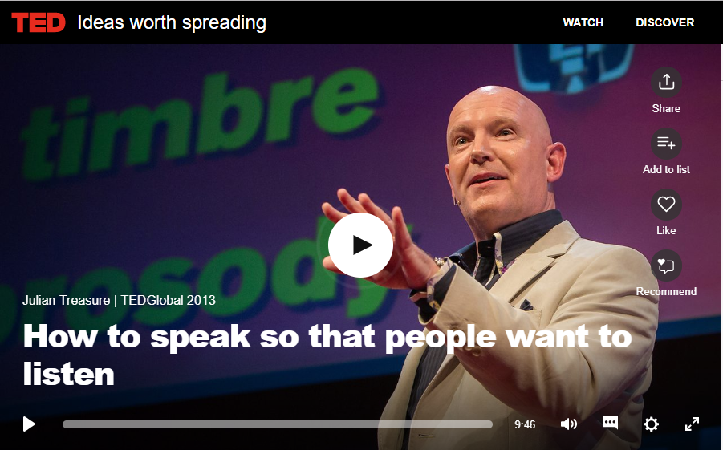
https://www.ted.com/talks/julian_treasure_how_to_speak_so_that_people_want_to_listen
19/24

Slide 20
พูดอย่างไรเพื่อจะให้คนอื่นฟัง ?
ประเด็นหลัก: วิธีทำให้ผู้อื่นฟังเมื่อคุณกำลังพูด
อะไรคือสิ่งที่ต้องทำ ?ความซื่อสัตย์
ความน่าเชื่อถือ
ความสมบูรณ์
ความรัก
บทนำและแรงจูงใจ
ผลกระทบ
เชิงปฏิบัติ
อะไรที่ไม่ควรทำ?
นินทา
การตัดสิน
การปฏิเสธ
วิพากวิจารณ์
ข้อแก้ตัว
การพูดเกินจริง
ความหยิ่งยโส
เครื่องมือ: วิธีพูดอย่างมีพลัง?
จดบันทึก
น้ำเสียง
จังหวะหรือทำนองเสียงในการพูดจังหวะและระดับเสียง
จำนวนคำในการพูด
ประเด็นที่สำคัญ
20/24

Slide 21
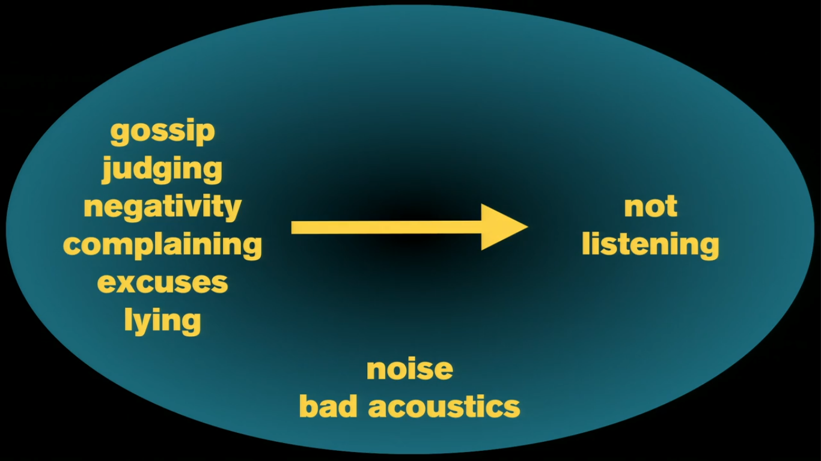
Julian Treasure (TEDGlobal 2013)
21/24

Slide 22
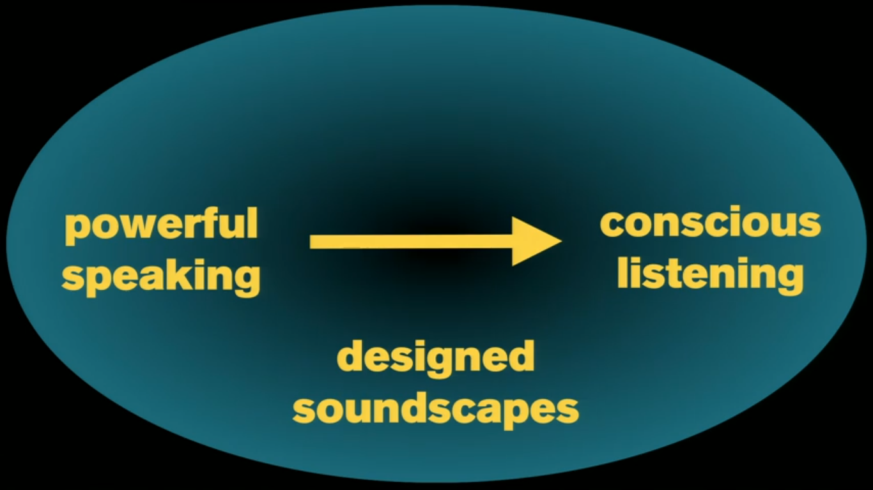
Julian Treasure (TEDGlobal 2013)
22/24

Slide 23
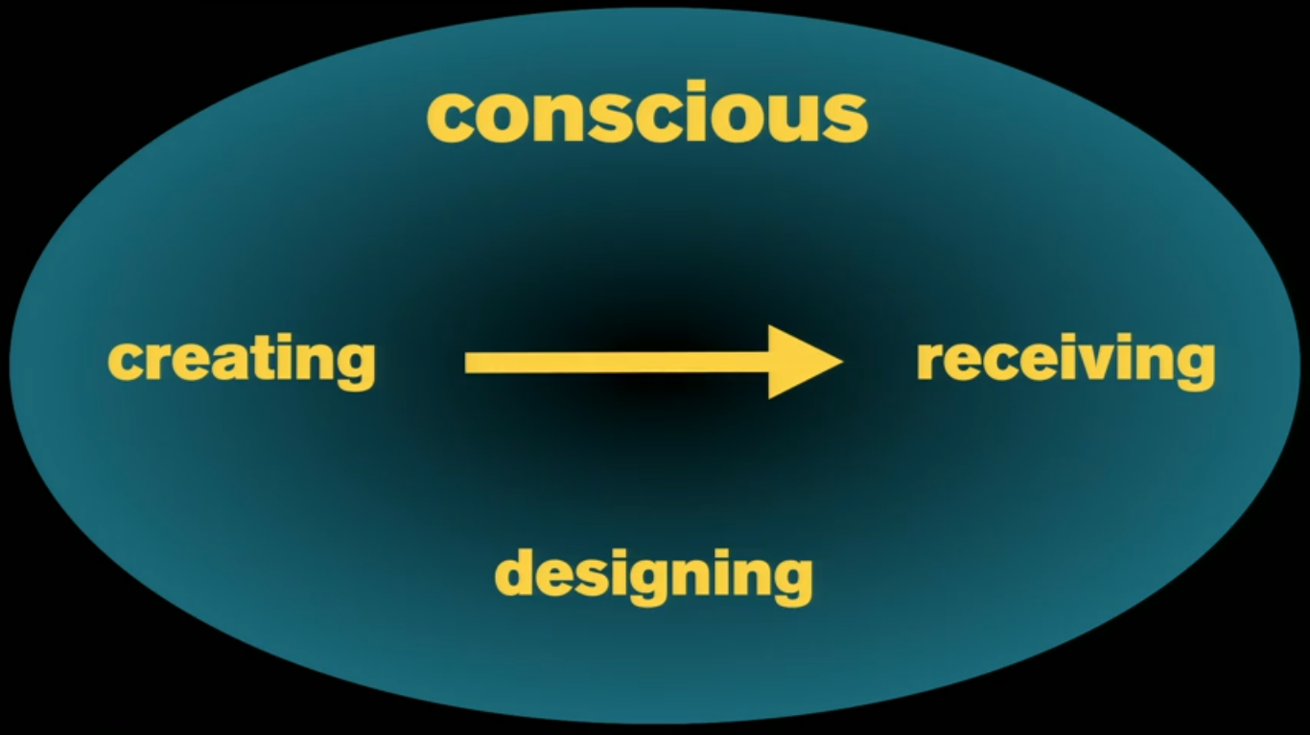
Julian Treasure (TEDGlobal 2013)
23/24

Slide 24
การเตรียมการพูด 1
เลือกหัวข้อ
จากประเด็นหลัก
ค้นหาเรื่องราว
สร้างการเดินทาง
24/24

